Slide 1


Insertion professionnelle des diplômé(e)s infirmier(e)s de juillet 2021
Insertion professionnelle au 1er janvier 2022
Profil des répondants :
Une grande majorité des infirmier(e)s répondant(e)s (84 %) à l’enquête a moins de 30 ans.
16 % des diplômé(e)s répondant(e)s ont entre 30 et 50 ans.
1 seul diplômé(e) est âgé(e) de plus de 50 ans.

Slide 2
Insertion professionnelle des diplômé(e)s infirmier(e)s de juillet 2021
Insertion professionnelle au 1er janvier 2022
Situation des diplômé(e)s infirmier(e)s 6 mois après leur diplomation :
93 % des diplômé(e)s infirmier(e)s ont été recruté(e)s sur un emploi infirmier.
Parmi les 29 diplômé(e)s n’exerçant pas un emploi infirmier :
4 exercent un autre emploi,
19 sont en poursuite d’études,
3 sont en recherche d’emploi,
3 n’ont pas précisé leur situation.

Slide 3
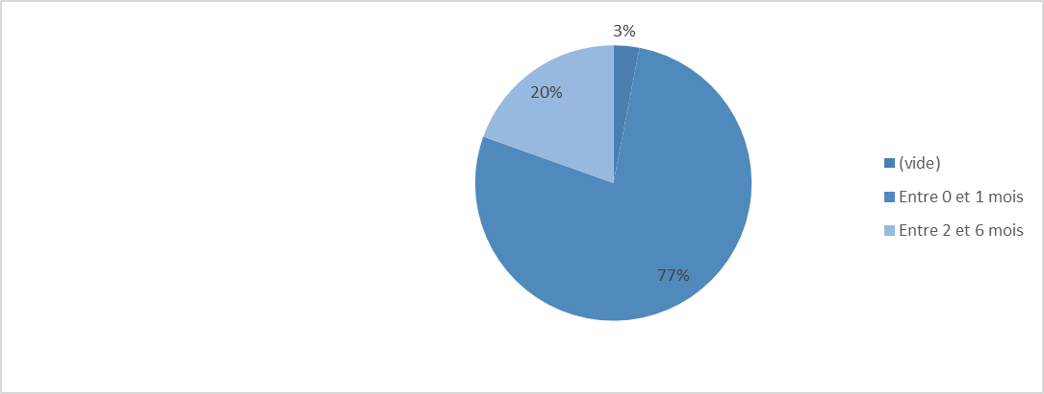
Insertion professionnelle des diplômé(e)s infirmier(e)s de juillet 2021
Insertion professionnelle au 1er janvier 2022
Délai entre la diplomation et le 1er emploi :
77 % des diplômé(e)s infirmier(e)s ont été recruté(e)s dans le mois suivant leur diplomation.
20 % ont été recruté(e)s entre 2 et 6 mois après leur diplomation.
3% n’ont pas répondu.

Slide 4
Insertion professionnelle des diplômé(e)s infirmier(e)s de juillet 2021
Insertion professionnelle au 1er janvier 2022
Situation géographique des emplois :
La majorité des diplômé(e)s (76 %) exercent leur activité professionnelle en Bretagne.
20 % exercent en France en dehors de la Bretagne.
1 % exercent dans un Etat étranger.
3 % n’ont pas répondu.

Slide 5
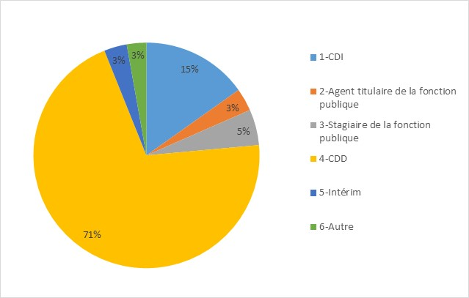
Insertion professionnelle des diplômé(e)s infirmier(e)s de juillet 2021
Insertion professionnelle au 1er janvier 2022
Type de contrat :
Plus de la moitié des diplômé(e)s infirmier(e)s ont été recruté(e)s en CDD (70%).
15 % ont été recruté(e)s en CDI.
8 % sont employé(e)s par la fonction publique hospitalière (stagiaires et titulaires de la fonction publique).
3 % des diplômé(e)s sont recruté(e)s en intérim.
3 % indiquent une autre situation (non connue).

Slide 6
Insertion professionnelle des diplômé(e)s infirmier(e)s de juillet 2021
Insertion professionnelle au 1er janvier 2022
Secteur d’emploi :
Le secteur d’emploi le plus important est le secteur hospitalier (71%).
Les autres secteurs d’emploi sont :
le secteur de l’hébergement pour personnes âgées (10%)
les services de soins infirmiers à domicile (4%)
1 % exercent dans le secteur de l’hébergement pour personnes handicapées.
11 % ont indiqué exercer dans un autre secteur d’emploi (non connu) et 3 % n’ont pas répondu.

Slide 7
Insertion professionnelle des diplômé(e)s infirmier(e)s de juillet 2021
Insertion professionnelle au 1er janvier 2022
Temps de travail :
89 % des diplômé(e)s infirmier(e)s travaillent à temps plein.
8 % des diplômé(e)s ont un emploi à temps partiel.
3 % n’ont pas répondu.

